Slide 1
Supercomputação

Slide 2

Aulas 02/03
Programação em C++

Slide 3
Algoritmo
Sequência finita de passos executáveis que resolve um problema

Slide 4
Algoritmo
Sequência finita de passos executáveis que resolve um problema
Implementar um algoritmo:
Transformação de um algoritmo em um programa executável

Slide 5
Quanto tempo um programa demora?
Algoritmo
Complexidade computacional (classe de algoritmos)
Estruturas de Dados
Implementação
Medido em segundos, para uma certa entrada
Tecnologias usadas (linguagens de programação, bibliotecas)
Hardware utilizado (clock de CPU, RAM, cache, # de núcleos, etc.)

Slide 6
Quanto tempo um programa demora?
Supercomputação começa quando desafios de programação acaba
Dado um “bom” algoritmo, vamos definir:
Linguagem de programação adequada
Paralelismo indicado
Implementação paralela eficiente

Slide 7
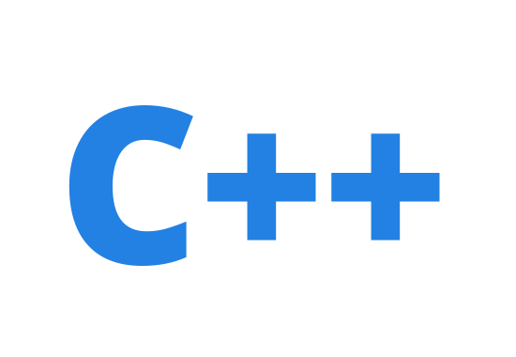
Linguagem C++
Linguagem de programação criada no Bell Labs, em 1985
É uma das linguagens de programação mais usadas no mundo
C++ é derivado da linguagem C, contudo possui uma série de recursos adicionais que traz grandes vantagens para o desenvolvedor

Slide 8
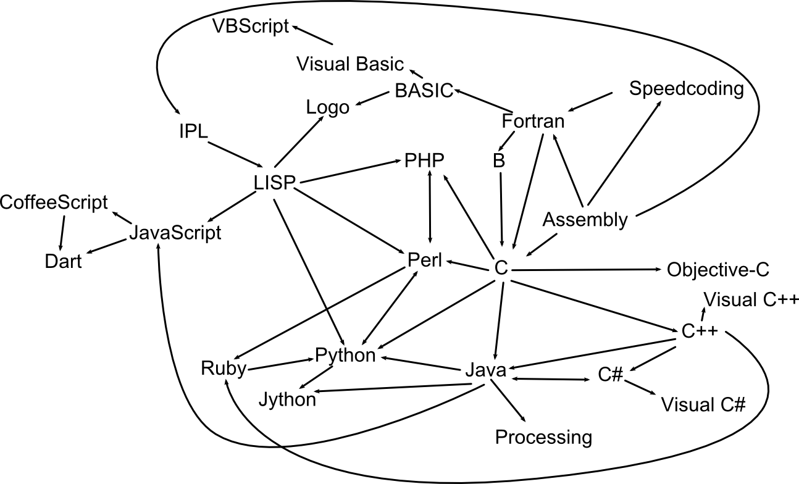
http://3.bp.blogspot.com/-B344Mbjbq94/U5Ha-SlELrI/AAAAAAAAE5I/Tg61Jd-VAdE/s1600/the-family-tree-of-programming-languages.png

Slide 9
O processo de compilação
Compilador é um software que lê a especificação de um programa em uma linguagem-fonte o traduz em um programa em uma linguagem-alvo
programa fonte
compilador
programa alvo
mensagens de erro

Slide 10
O processo de compilação
Para compilar um programa em C++ você pode usar a chamada g++
Se você estiver no MacOS, uma possível linha para compilar é:
$ clang++ -std=c++11 -stdlib=libc++ -Wall hello.cpp -o hello
$ g++ your_file.cpp -o your_program

Slide 11
C++, Hello World
Um programa “Hello World” em C++ é muito parecido com um em C.
#include <iostream>
int main() {
std::cout << "Hello World!\n";
}

Slide 12
Pontos comuns com C
Função principal: int main(int argc, char *argv[]);
Comentários: /* */ //
Tipos de dados: int, float, double, char
Variações de dados: unsigned, short, long
Qualificadores de variáveis: const, static
Casting: (int) (float) (char)
Operações: +, -, *, /, %
Atribuição: =, +=, -=, *=, /=, %=, >>=, <<=, &=, ^=, |=
Incremento e decremento: ++ --
Operadores lógicos: !, &&, ||
Operador condicional ternário : (? : )
Operador vírgula: ( , )

Slide 13
Pontos comuns com C
Operadores Bitwise : ( &, |, ^, ~, <<, >> )
Construção Condicional : if, else, switch
Loops: while, do-while, for
Comparadores: ==, !=, >, <, >=, <=
Diretivas de pré-processamento (#define, etc.)
Declaração de funções: type func( ... ) { … }
Vetores e Matrizes: type name [elements][…];
Enumeradores: enum
Organização de dados: structs
Redefinidor de tipos: typedef

Slide 14
C++ - Input/Output (Streams)
C++ utiliza uma abstração conveniente denominada Streams para executar a entrada e saída de dados.
stream | description
cin | standard input stream
cout | standard output stream
cerr | standard error (output) stream
clog | standard logging (output) stream

Slide 15
C++ - Saída de dados (iostream)
Utilize o std::cout com dois sinais de menor (<<) para indicar que quer enviar os dados para o console.
std::cout << "Bom dia" << std::endl;
std::cout aceita qualquer tipo de dados.

Slide 16
C++ - Entrada de dados (iostream)
Use o std::cin com dois sinais de maior (>>) para indicar que quer capturar os dados do console
string texto;
std::cin >> texto;

Slide 17
C++ - Namespaces
O namespace declara uma região de escopo para os identificadores
Exemplo de uso de namespace:
std::cout << “Ola”;
Outra possibilidade:
using namespace std;
cout << “Ola”;

Slide 18
C++ - Inicialização de variáveis
Tradicionalmente
type identifier = initial_value;
Inicialização com valor inicial
type identifier (initial_value);
int x (0);
Ou
type identifier {initial_value};
int x {0};

Slide 19
C++ - Inicialização Vetores/Matrizes
C++ permite preencher um vetor sem definir seu tamanho, se você deixar os colchetes vazios []
Nesse caso, o compilador assumirá automaticamente o tamanho para o vetor que corresponde ao número de valores incluídos entre as chaves { }.
int foo [] = { 16, 2, 77, 40, 12071 };

Slide 20
Tipos de dados
Principais novos tipos de dados que foram introduzidos em C++
bool: true / false
string: armazena textos e possui recursos para tratar textos
#include <string>
string texto;
texto = "exemplo de texto”;
std::cout << texto << std::endl;

Slide 21

Atividade prática
Nesta aula iremos implementar códigos em C++ tratando os seguintes aspectos:
estrutura básica
variáveis
condicionais
laços
vector
funções – passagem por valor e passagem por referência
Iremos desenvolver código em tempo real.
Aproveite para relembrar a lógica de programação necessária
E foque no algoritmo que foi escolhido par resolver a situação problema.

Slide 22
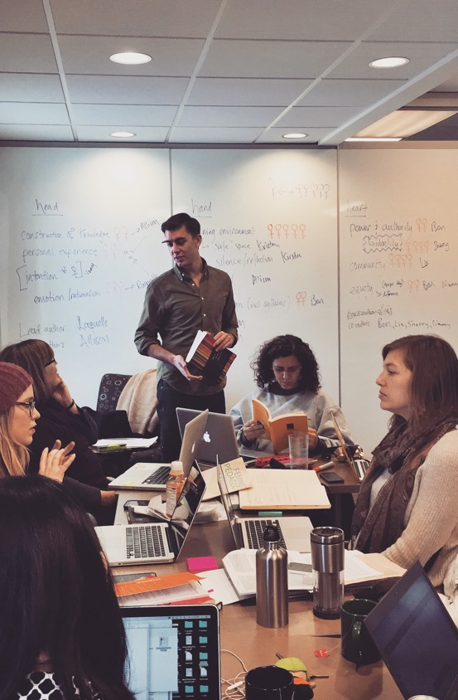
Material - Professor
Códigos-fonte desenvolvidos em conjunto com alunos na aula 02
O roteiro que está na página é utilizado na aula 03 para os alunos consolidarem os conceitos aqui desenvolvidos

Slide 23
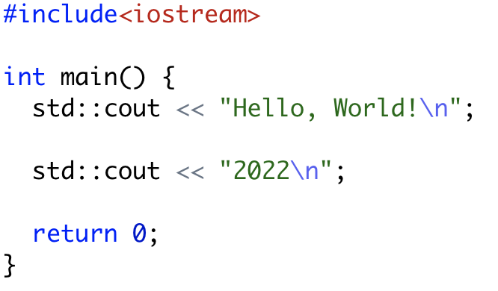
01. Estrutura

Slide 24
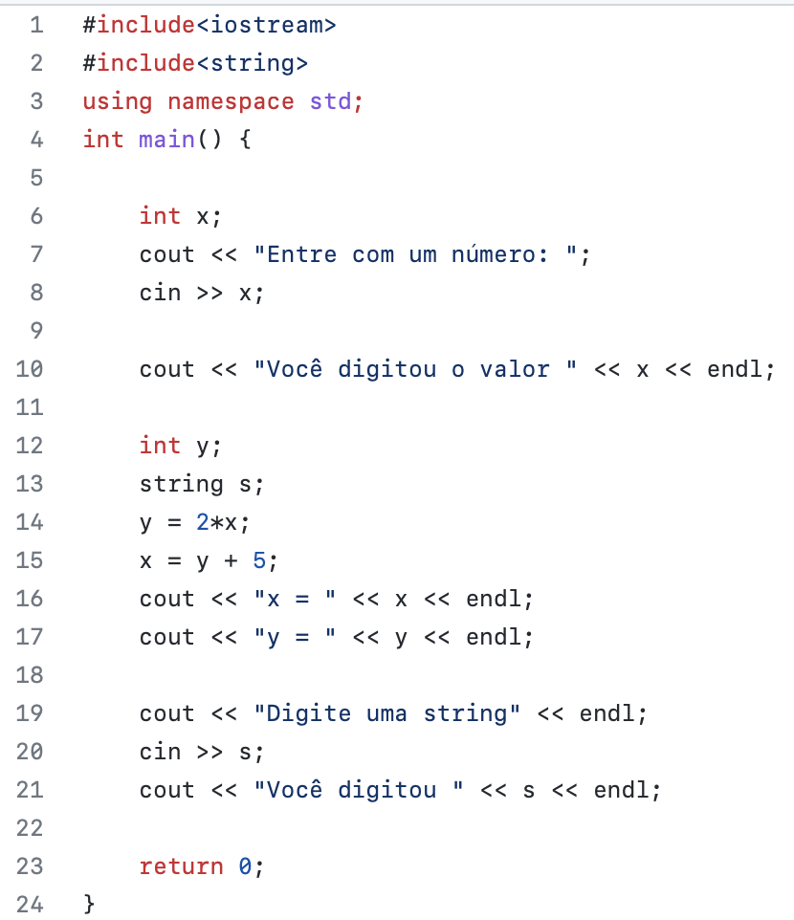
02. Variáveis

Slide 25
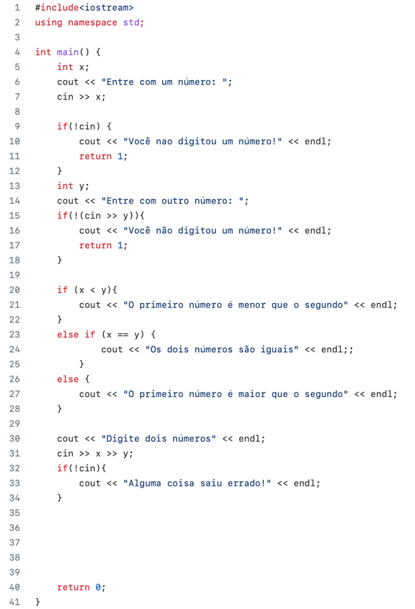
03. Condicionais

Slide 26
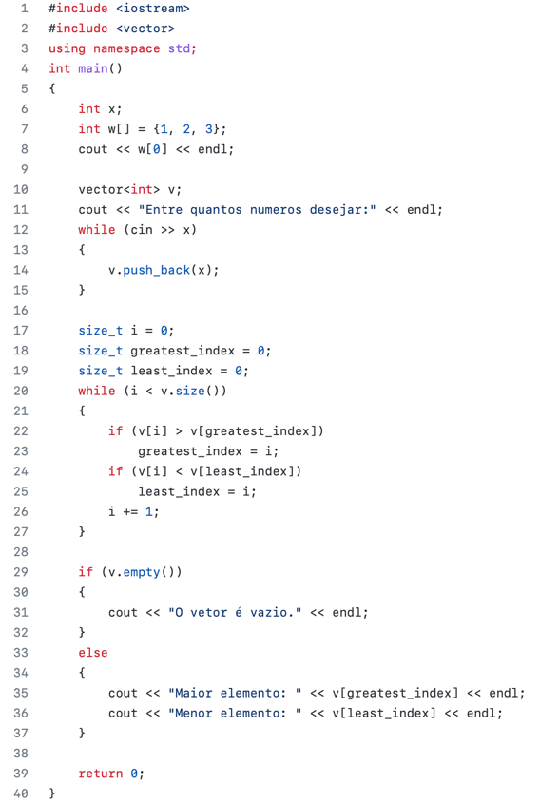
04. Laços e Vetores

Slide 27
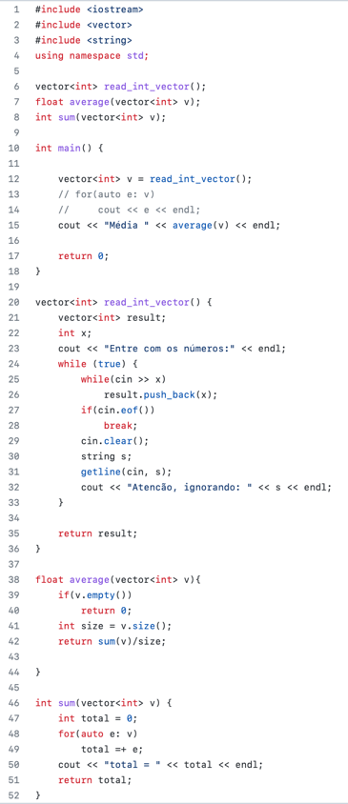
05. Funções e Vector

Slide 28
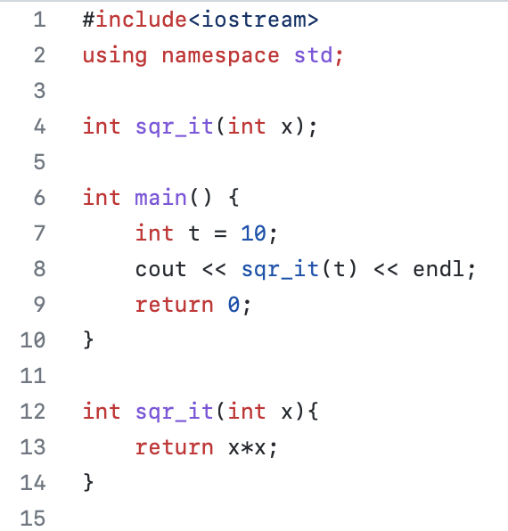
06. Funções / Valor

Slide 29

07. Funções / Referência

Slide 30
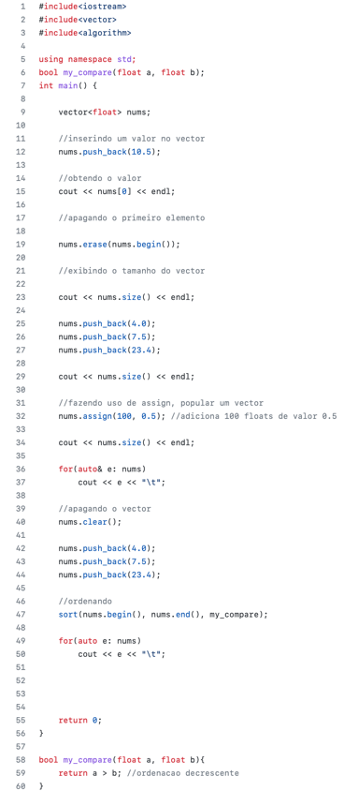
08. Vector

Slide 31


Obrigado
www.insper.edu.br

